Slide 1
Desarrollo de un videojuego con Unreal Engine 4
Futuro imperfecto
David Segarra Rodríguez

Slide 2
Índice
Motivación del proyecto
Género Hack ‘n’ Slash
Objetivos
BluePrints
Arquitectura del juego
Jugador
Enemigos
Elementos del escenario
Interfaz gráfica
Conclusiones

Slide 3
Motivación del proyecto
Mejorar mis capacidades de programación.
Aprender un motor actual usado en la industria.
Desarrollar un juego completo y jugable.

Slide 4
Género Hack ‘n’ slash
Se enfatiza el combate cuerpo a cuerpo o con armas.
Juegos frenéticos y rápidos.
Tiene mecánicas distintivas.

Slide 5
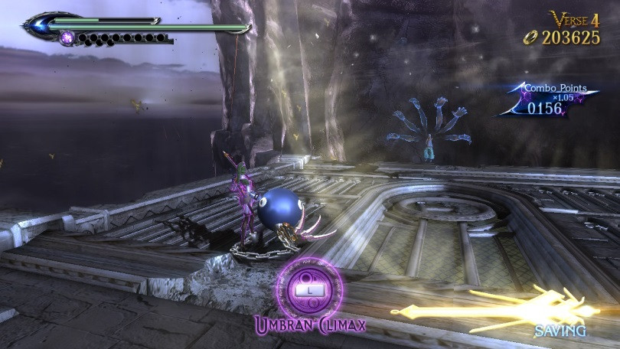
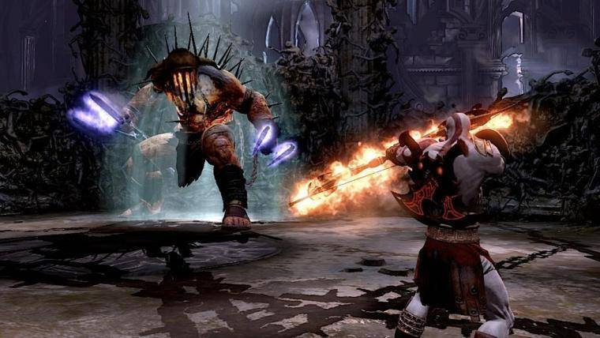
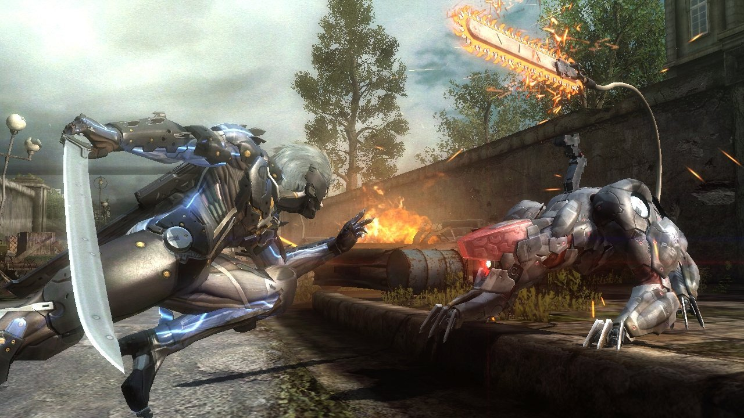
Ejemplos del género
Bayonetta
God of war
Metal Gear Rising

Slide 6
Objetivos
Desarrollar un videojuego del género Hack ‘n’ Slash en Unreal.
Tener un nivel jugable.
Implementar una IA sólida y entretenida.
Diseñar una arquitectura de videojuego en Unreal.
Desarrollar componentes reutilizables para las distintas clases.
Crear un sistema de animaciones para cada personaje del juego.
Diseñar unos menús acorde con el juego.

Slide 7
BluePrints
Son nodos que permiten programar gráficamente.
Tienen entradas y salidas de variables para ser usadas y modificadas por otros BluePrints.
Son muy usados a la hora de prototipar mecánicas del juego.
Permiten crear las mismas estructuras que en un lenguaje de programación.

Slide 8
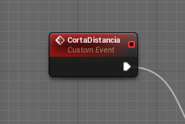
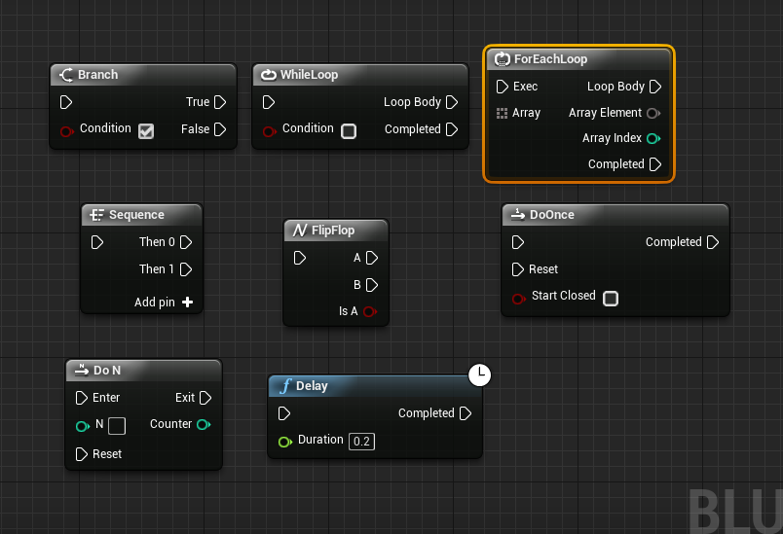
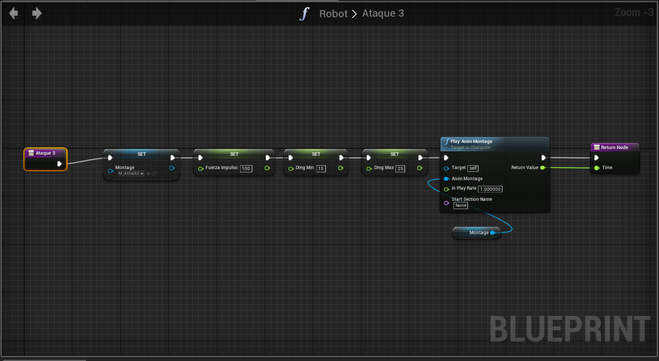
BluePrints

Slide 9
Arquitectura general del juego
Jugador
Base de datos
Elementos
del
escenario
Animaciones
IA
NPC
Clases únicas
Clases compartidas

Slide 10
Jugador
Character
Jugador
Animaciones
Armas

Slide 11
Jugador
El jugador se puede mover libremente por el escenario 3D e interactuar con los elementos.
Existen dos tipos de ataques, débil y fuerte; que se pueden combinar entre ellos para realizar combos.
Dependiendo de que arma se lleve el combo es distinto.
Puede atraer a los enemigos normales con el magnetismo.
Las acciones de esquivar y bloquear sirven para evitar daño que causan los enemigos.

Slide 12
Sistema de combate
Ataque débil
Acumular combo débil
Pasa un tiempo
Se vuelve a atacar
Evento de ataque
Combo reset
Se vuelve a atacar
Pasa un tiempo
Ataque fuerte
Acumular combo fuerte

Slide 13
Enemigos
Character
Enemigo
Robot
Enemigo
Duro
Boss
Contienen
AI
Animaciones
Armas

Slide 14
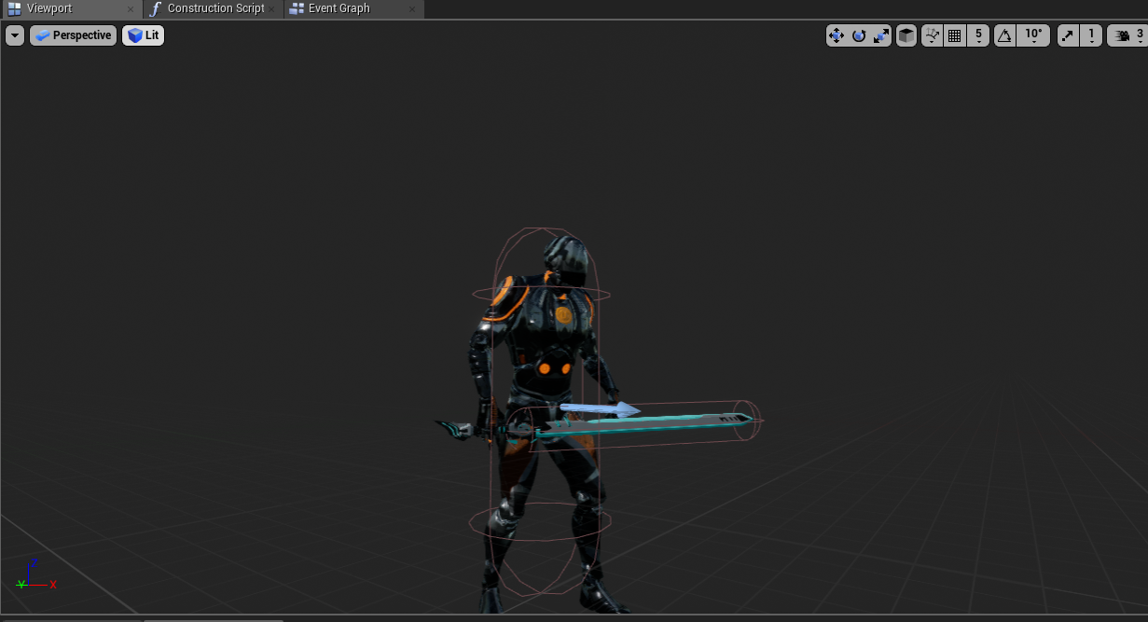
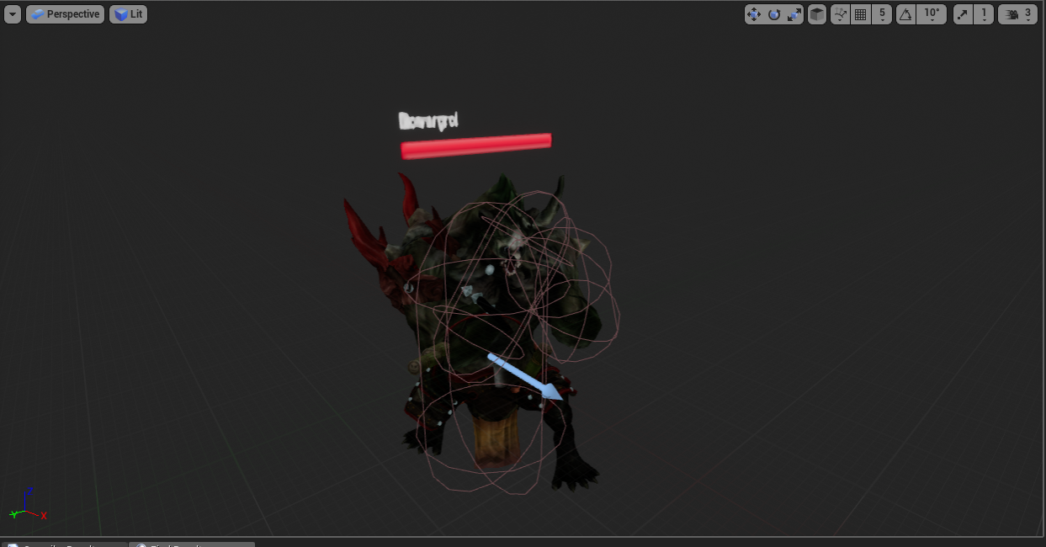
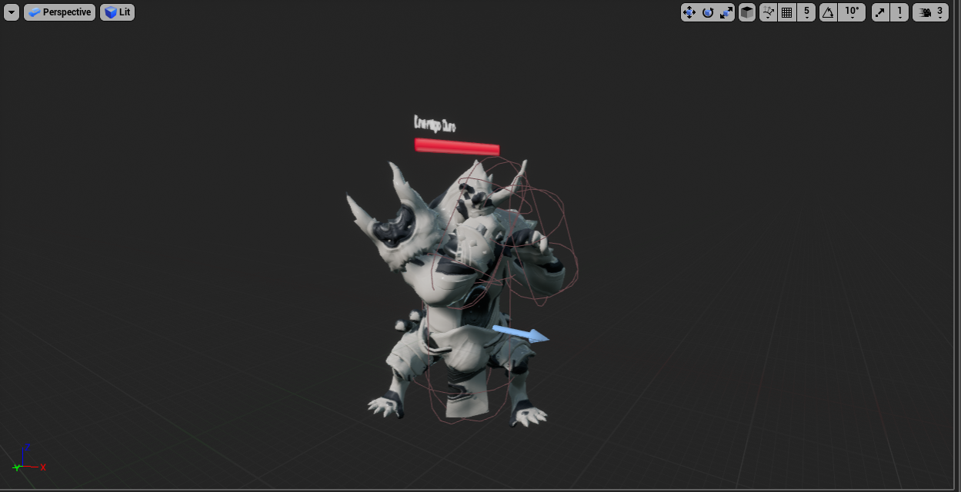
Tipos de enemigos
Robot
Jefe final
Principales diferencias:
Daño
Vida
Sistema de combos
Enemigo duro

Slide 15
Enemigos
La toma de decisiones son controladas mediante un behaivor tree (IA)
Tienen un sistema de combos que lanzan por proximidad.
Se mueven usando el sistema de pathfinding y waypoints.
Presentan un sistema de memoria de la última localización del jugador.
Son afectados por el magnetismo del jugador.
Está estructurado en forma de herencia para el re-uso de variables y métodos.

Slide 16
IA de los enemigos
Se crea el enemigo
Quieto
Patrullar
Buscar punto de ruta
Ir al punto de ruta
Jugador visto
Maquina de estados
Perseguir
Ir hacia el jugador
Jugador perdido
Buscar
Ir al último punto
Jugador cerca
Jugador en rango
Se corta la ejecución cuando se cambia de estado
Atacar
Modo combate
Atacar

Slide 17
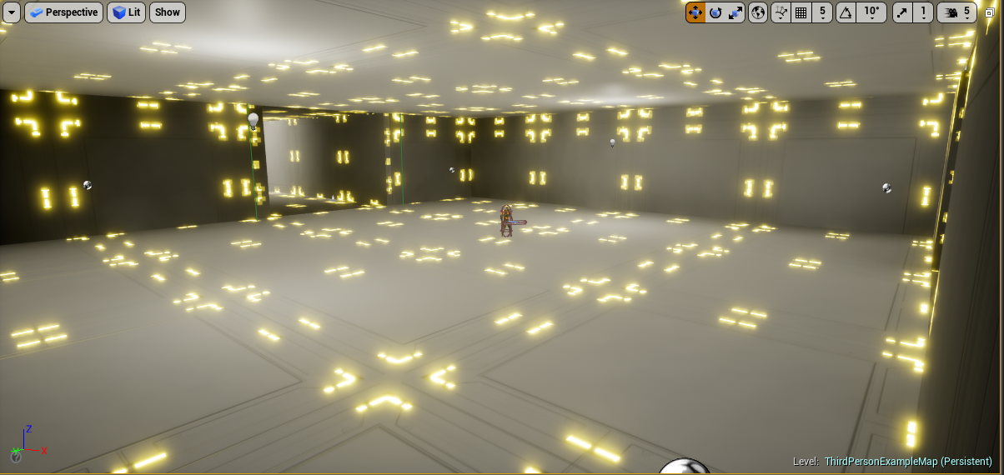
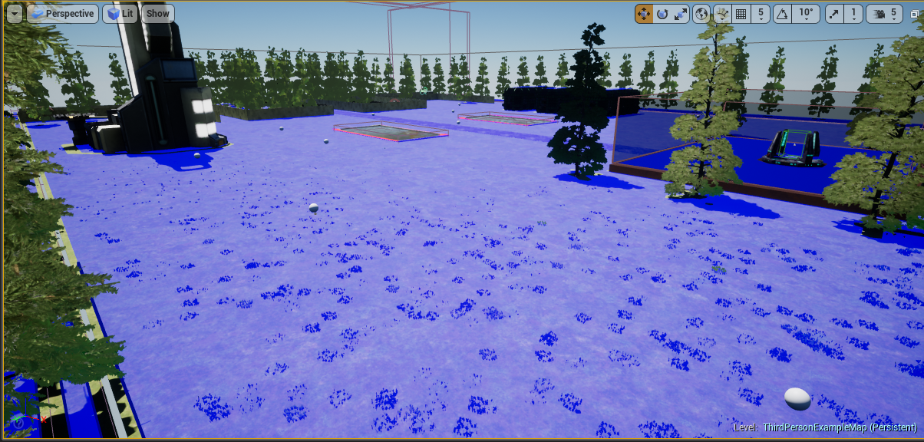
Niveles
Nivel tutorial
Nivel principal

Slide 18
Elementos del escenario
Actor
Elementos del escenario
Teleport
Botiquín
Esferas de energia

Slide 19
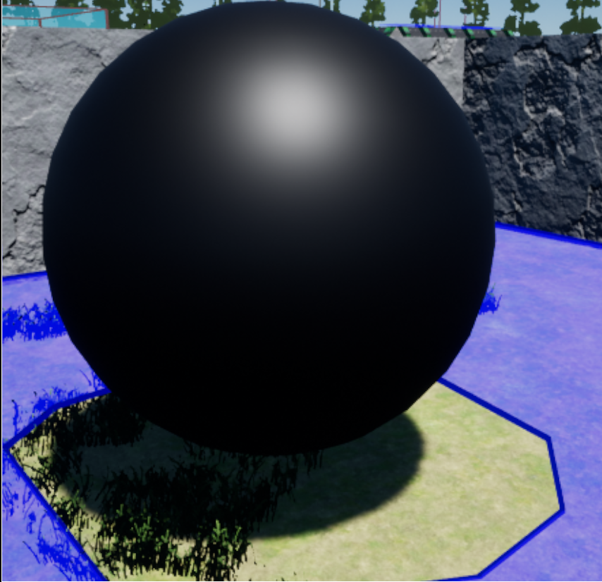
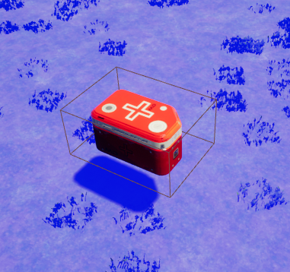
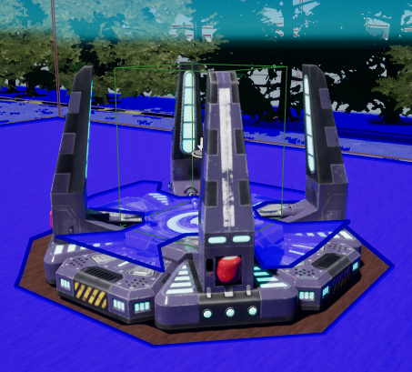
Elementos del escenario
Botiquín
Esfera de energia
Teletransportador

Slide 20
Interfaz gráfica
Nuevo juego
Juego
Controles
Menú de controles
Menú Principal
Opciones
Cerrar juego
Salir

Slide 21
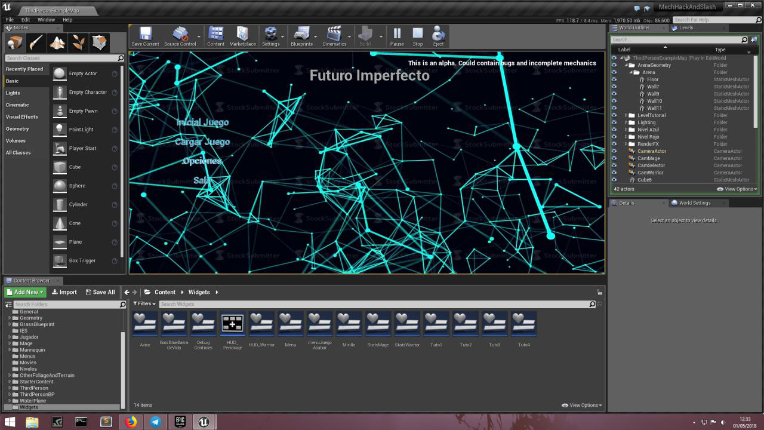
Interfaz gráfica

Slide 22
Conclusiones
El desarrollo del proyecto ha sido satisfactorio.
Se ha creado una base sólida para crear un juego de este género.
Se han cumplido con los requisitos del proyecto.
Gracias a los BluePrints es un motor intuitivo para crear juegos.
Para crear un producto completo, se necesita un equipo multidisciplinar.

Slide 23
Hora del video

Slide 24

¿Alguna pregunta?

